Slide 1
Paragraaf 4.2 Een bijzondere bestuursvorm
https://www.youtube.com/watch?v=N601V9sd_88

Slide 2
Kenmerkend aspect =
16e eeuw
De bijzondere plaats in staatkundig opzicht en de bloei in economisch en cultureel opzicht van de Nederlandse Republiek

Slide 3
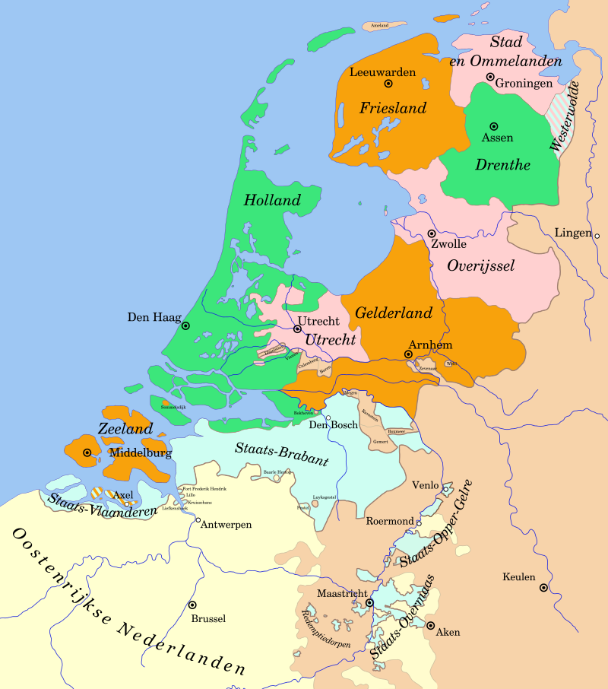
De bijzondere bestuursvorm van de Republiek der 7 Verenigde Nederlanden
Waar?
De 7 Nederlandse gewesten
/ provinciën.
Waarom?
Met Plakkaat van Verlatinghe (1581)hebben de 7 gewesten (Unie van Utrecht) Filips II afgezworen als koning. In 1588 gingen ze verder als land zonder koning = Republiek
Hoe?
Samenwerkingsverband van 7 losse gewesten / provinciën. Ieder gewest had z’n eigen bestuur (gewestelijke staten) en voor sommige zaken komen ze samen in de Staten-Generaal:
- buitenlandse politiek
- de defensie
- bepaalde belastingen
- geschillen tussen gewesten onderling
- bestuur generaliteitslanden
De soevereiniteit (hoogste macht) ligt bij de 7 gewestelijke staten
Holland was het rijkste, betaalde de meeste belasting en was dus het machtigste gewest
Voor sommige gemeenschappelijke zaken komen vertegenwoordigers van gewesten samen in de Staten-Generaal in Den Haag
Generaliteitslanden: gebieden verovert op Spaanse koning.

Slide 4
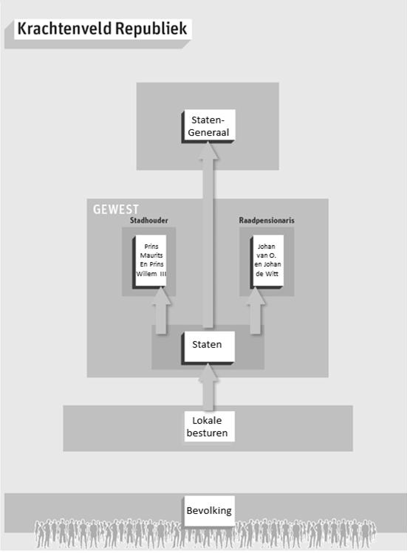
Het bestuur was ingewikkelder dan het lijkt: er waren allerlei netwerken actief (familie, vrienden enz.)
De twee machtigste functies waren: stadhouder + raadpensionaris
Zo werkte het bestuur van de Republiek
In het bestuur zaten mensen van adel (vooral in de Oostelijke gewesten)
+
Rijke burgers (zoals kooplieden) (vooral in de Westelijke gewesten). Deze bestuurders noemen we REGENTEN
Zo’n bestuur was echt bijzonder in die tijd (16e / 17e eeuw) want andere Europese landen werden bestuurd door een Monarch (koning of keizer) = monarchie

Slide 5
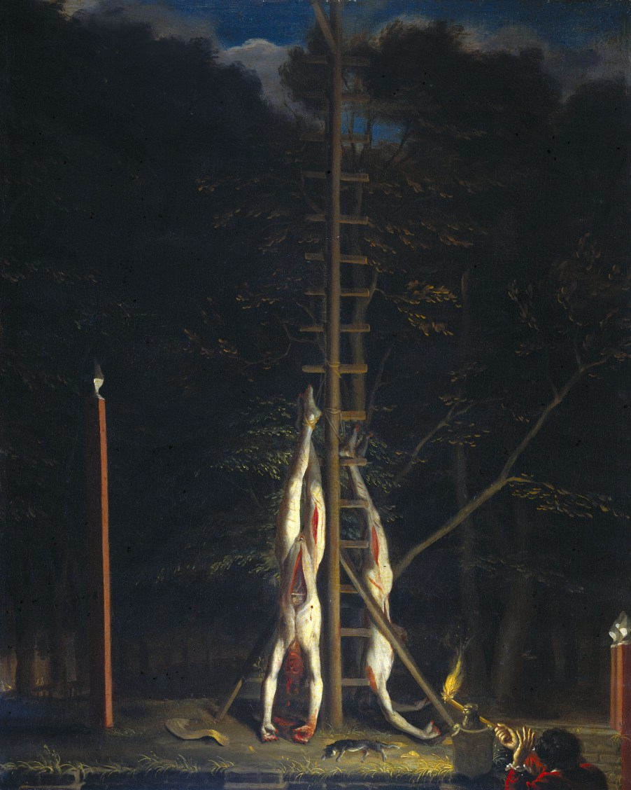
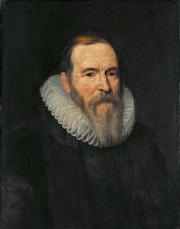
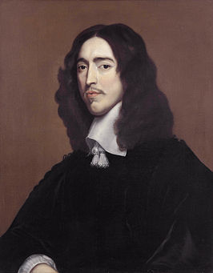
De raadpensionaris
https://www.youtube.com/watch?v=Omnk4X3yKhw
Raadpensionaris Van Oldenbarnevelt
Een juridisch geschoolde ambtenaar.
Voorzitter Gewestelijke Staten Holland
Voerde alle correspondentie (o.a. met buitenland)
Vertegenwoordigde Holland in de Staten-Generaal
Stelde de belangen van de regentenfamilies van Holland (met name Amsterdam) voorop.
Vaak in conflict met stadhouders
Zijn achterban = staatsgezinde)
Zo is Johan de Witt aan zijn einde gekomen.
Zoek op: waarom?
Raadpensionaris De Witt
https://www.youtube.com/watch?v=j21t1i_SiKI
https://www.youtube.com/watch?v=8XR4APXalrY

Slide 6
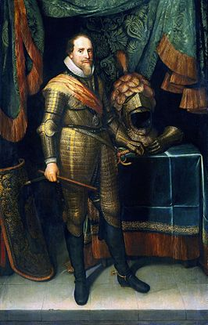
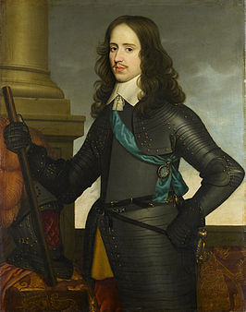
De stadhouder
Functie is een overblijfsel uit de tijd dat Spaanse vorst nog de baas was (toen was de functie: plaatsvervanger van de koning)
Hij heeft meerdere taken: belangrijkste = legeraanvoerder van de Republiek
Heeft een vorstelijke uitstraling (= populair bij het volk)
Vaak in conflict met raadpensionaris
Zijn achterban = prinsgezinde
Stadhouder Maurits van Oranje
Stadhouder Willem II

Slide 7
Examenvraag (vaardigheid: bronbetrouwbaarheid)
Uit reisverslagen van buitenlandse reizigers zoals John Evelyn is later door onderzoekers de conclusie getrokken dat de Republiek een bijzondere plaats innam in Europa.
2p Leg uit waarom juist reisverslagen bruikbaar zijn als bronnen voor onderzoek naar de bijzondere plaats van de Republiek.

Slide 8
bron
bron
Op 13 augustus 1641 bezoekt de Engelsman John Evelyn een jaarmarkt te
Rotterdam. In zijn dagboek schrijft hij hierover
We kwamen laat aan in Rotterdam, waar op dat moment juist de jaarlijkse markt
of beurs werd gehouden. Hier waren zoveel schilderijen te zien (vooral
landschappen en bambochades, zoals die boertige voorstellingen worden
genoemd) dat ik er versteld van stond. Ik heb er enkele gekocht en naar
Engeland gezonden. De reden voor deze enorme hoeveelheid en de lage prijzen
die ervoor worden gevraagd, ligt in het gebrek aan land om geld in te kunnen
beleggen. Het komt vaak voor dat een gewone boer twee- tot drieduizend pond
neertelt voor deze waar, waarmee de muren van hun huizen dan ook volhangen
en die ze op hun kermissen vervolgens weer met aanzienlijke winst verkopen.
Sommige van de doeken zijn lang niet slecht en gaan doorgaans van de hand
op deze kermissen, vanwaar zo vele Hollandse schilderijen door heel Europa
worden verspreid.

Slide 9
Antwoord examenvraag
maximumscore 2
Voorbeeld van een juist antwoord is:
Reisverslagen zijn bruikbare bronnen voor onderzoek naar de bijzondere
plaats van de Republiek, omdat aan bezoekers uit het buitenland de
verschillen met hun eigen land en andere landen opvallen (Voor inwoners
van de Republiek was de gang van zaken normaal.).

Slide 10
Samenvattend:
Zeven staatjes
Staten Generaal
Defensie
Buitenlands beleid
Bestuur van de generaliteitslanden
De Nederlandse republiek:
Had geen centrale regering
Beslissingen werden genomen na lang overleg en debat (schikken en plooien) in gewesten en in Staten-Generaal
Naar buiten toe (buitenland) trad de republiek op als ‘eenheid’, intern was het absoluut geen eenheid.
Nergens in de wereld had de stedelijke burgerij zoveel macht als in de Republiek der zeven Verenigde Nederlanden
Stadhouder van Oranje was machtigste man v/d Republiek: maar er waren voortdurende spanningen: prinsgezinde (voor Oranje) tegenover staatsgezinde (tegen Oranje) regenten.
Geeft advies aan…
Stadhouder
- Opperbevelhebber van leger en vloot (alleen Holland, v Oranje)
Toezicht op rechtspraak
gratie verlenen aan veroordeelden
Raadpensionaris
voorzitter van de Staten van Holland (dus belangrijkste)
Contacten met het buitenland
Sturen vertegenwoordigers en betalen belasting aan…
Gewestelijke Staten / provinciale Staten
Eigen bestuur
Eigen rechtspraak
benoemt
benoemt
Laatste woord in benoeming leden
Sturen vertegenwoordigers en betalen belasting aan…
Graafschappen
Adel op het platteland
Vroedschappen
± 24 á 36 voor het leven benoemde regenten in de steden (afkomstig uit handelselite)

